Slide 1

iRAP ViDA
Software di valutazione
della sicurezza stradale
Corso di Modellistica e Simulazione
A.A. 2025/2026
Civil Engineering – Infrastrutture di Trasporto
Andrea Castaldi Bianco
Matricola: 315506

Slide 2
Cos’è ViDA?
ViDA, acronimo di Visualization of iRAP Data Analytics, è uno strumento che implementa i protocolli del International Road Assessment Programme il quale, a partire dagli attributi di una strada, genera:
Star rating → assegna da 1 a 5 stelle alla sicurezza di automobilisti. motociclisti, pedoni e ciclisti.
Indici FSI (fatal and serious injuries) → stima vittime e feriti.
Piani di investimento → valuta il rapporto costo-benefici (BCR) e ottimizza la strategia d’intervento.
ViDA è fruibile gratuitamente online – vida.irap.org – per cui l’elaborazione dei dati avviene lato server, senza richieste hardware per l’utente.
Nel seguito si farà più volte riferimento ad un esercizio di prova eseguito su via Nicola Piccinni a Milano.

Slide 3

Qual è il workflow?
ViDA permette di giudicare la sicurezza dello stato di fatto, a partire dal quale individua le criticità, in modo da ottimizzare lo stato di progetto.
iRAP attribuisce i seguenti nomi alle varie fasi:
Survey → raccolta dati
Coding → inserimento dati
Calibration → taratura rispetto ai dati incidentali reali
Fatality estimation → calcolo indici FSI⁽¹⁾ correnti
Investment plan → contromisure col massimo BCR⁽²⁾
STAR RATING (stato di fatto)
STAR RATING (stato di progetto)
COSTO INTERVENTO
INDICE FSI (stato di progetto)
(1) FSI «fatalities and serious injuries», (2) BCR «benefits to cost ratio»

Slide 4
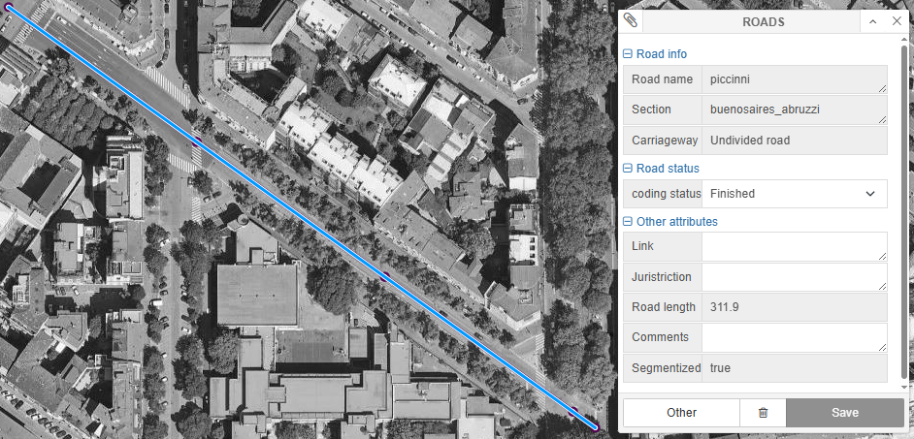
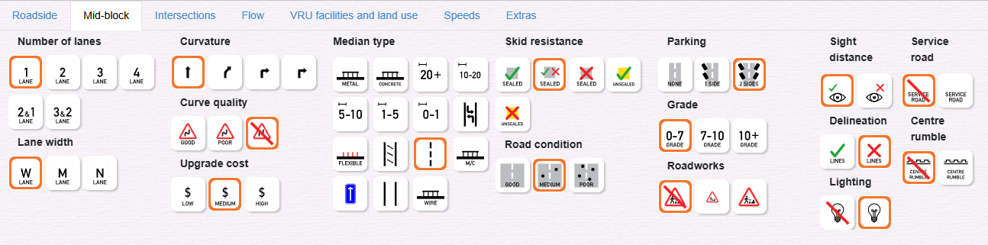
Creazione del tracciato
ViDA possiede nativamente strumenti GIS per il tracciamento della strada; dopo aver definito la linea d’asse e il tipo di strada, il software richiederà gli attributi globali ogni 100 m di strada.
A partire dal tracciato completo, quindi, viene eseguita automaticamente la segmentazione.
Figura 1. Tracciato e segmentazione.
Figura 2. Alcuni dei molti attributi richiesti. In alto si possono osservare tutte le categorie.

Slide 5
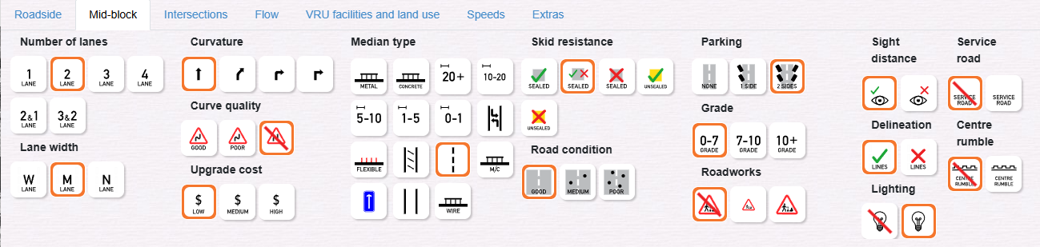
Survey e Coding
La fase di Survey consiste nella raccolta dati in sito:
Geometria della strada e posizione degli ostacoli.
Stato della pavimentazione, della segnaletica e dell’illuminazione.
Flussi di traffico e velocità di percorrenza.
Segue fase di Coding, dove ad ogni segmento vengono assegnati i propri attributi:
Figura 2. Alcuni dei molti attributi richiesti. In alto si possono osservare tutte le categorie.

Slide 6
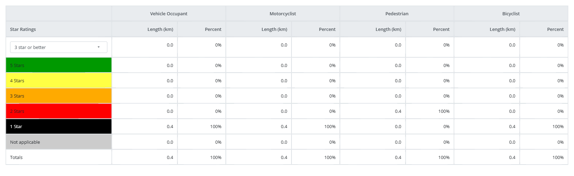
Star rating
Per lo stato di fatto, vi è un apposito comando per generare le valutazioni, restituite in forma tabellare. La soglia di accettabilità è convenzionalmente fissata a 3 stelle su 5.
Figura 3. Tabella degli star rating. In questo caso, ogni segmento ha ricevuto una o due stelle.

Slide 7
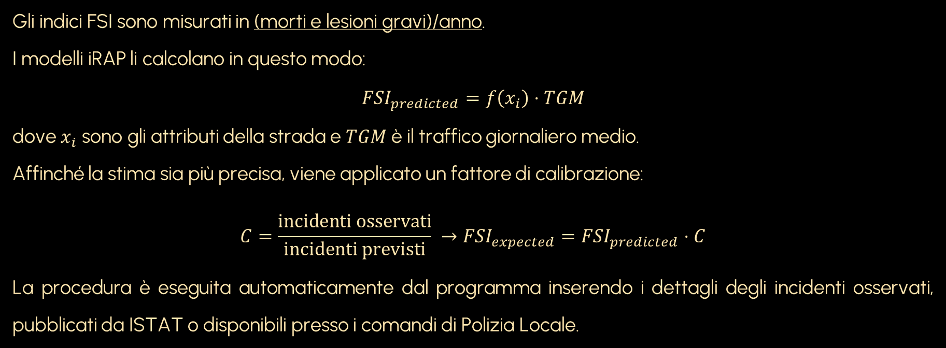
Calibration e Fatality estimation
Gli indici FSI sono misurati in (morti e lesioni gravi)/anno.
I modelli iRAP li calcolano in questo modo:
$$FSI_{predicted}=f\left(x_{i}\right)⋅TGM$$
dove $x_{i}$ sono gli attributi della strada e $TGM$ è il traffico giornaliero medio.
Affinché la stima sia più precisa, viene applicato un fattore di calibrazione:
$$C=\frac{incidenti osservati}{incidenti previsti} →FSI_{expected}=FSI_{predicted}⋅C$$
La procedura è eseguita automaticamente dal programma inserendo i dettagli degli incidenti osservati, pubblicati da ISTAT o disponibili presso i comandi di Polizia Locale.

Slide 8
Investment plan
ViDA calcola il piano d’investimento ottimo in funzione di indicatori macroeconomici e microeconomici inseriti dall’utente:
Il software presenta una lunga lista delle possibili contromisure; l’utente deve creare un pool ristretto tra cui far scegliere il modello.
Spetta sempre all’utente definire il costo delle possibili soluzioni, per permettere la massimizzazione del benefits to cost ratio.
MACROECONOMICI
Tasso di attualizzazione
PIL pro capite
Costo sociale di una vita
MICROECONOMICI
Orizzonte temporale
Costo delle contromisure

Slide 9
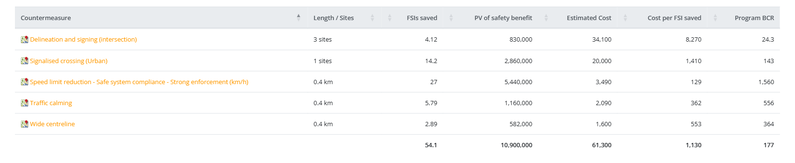

Output
Piano e costo delle contromisure
Indici FSI aggiornati
Star ratings aggiornati
Nell’esempio, a fronte di una spesa di 61300€, si stima un beneficio di 10,9 milioni di € in 20 anni! $→BCR=177$

Slide 10


Conclusioni
iRAP ViDA permette di passare da un'ingegneria reattiva a una predittiva, prevenendo le tragedie prima che accadano.
Il sito dispone di interfacce grafiche all’avanguardia che ne rendono piacevole la navigazione, sebbene non sia molto chiaro come spostarsi tra gli strumenti. Qualora sorgessero dubbi durante l’uso del programma, iRAP mette a disposizione guide esaustive per la definizione dei parametri.

